Slide 1
Hva er en avlsvær verdt?
Bergen 30/10 2021
Hordaland sau og geit

Slide 2
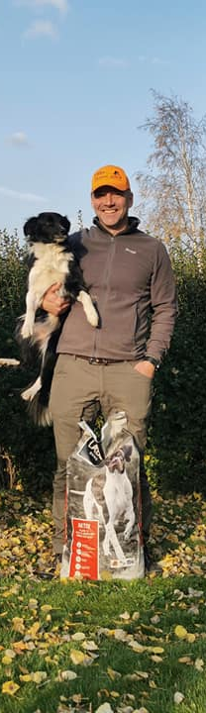

1982 – 1988: spæl
1999 – dd: hovedsakelig NKS, pluss litt krydder
  texel
  suffolk
  charollaise
  grå trøndersau
  villsau (gns)
Sittet i styret i værring 222 siden 1999

Slide 3
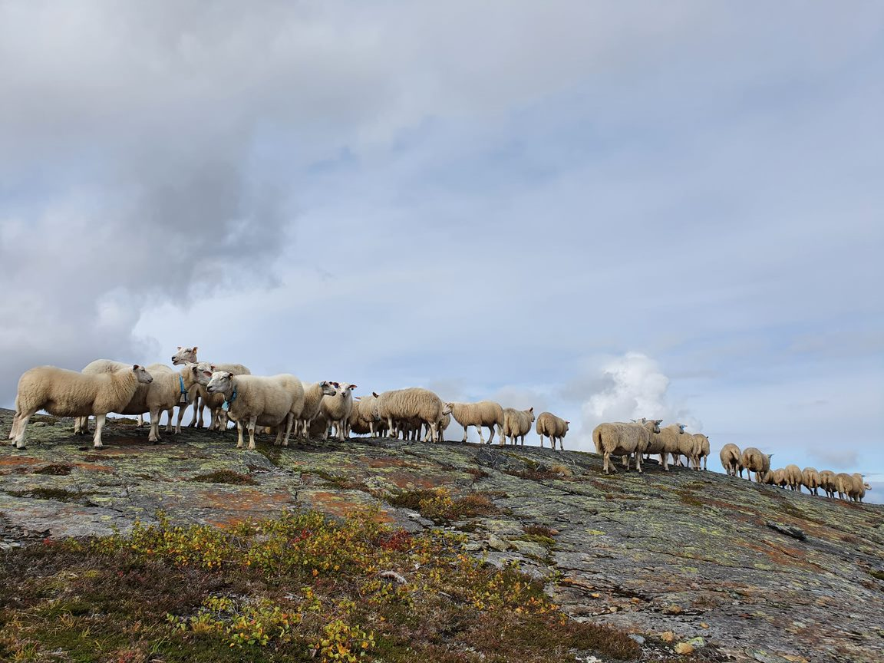

Sauåret hos oss
Middel lammedato ca 1. mai
Vårbeite hjemme til fjellveien er brøytet i alle fall. I år 10. juni
Felles sanking i beitelaget fra første helga i september
  Har en del jerv, litt gaupe, bjørn og ulv av og til

Slide 4
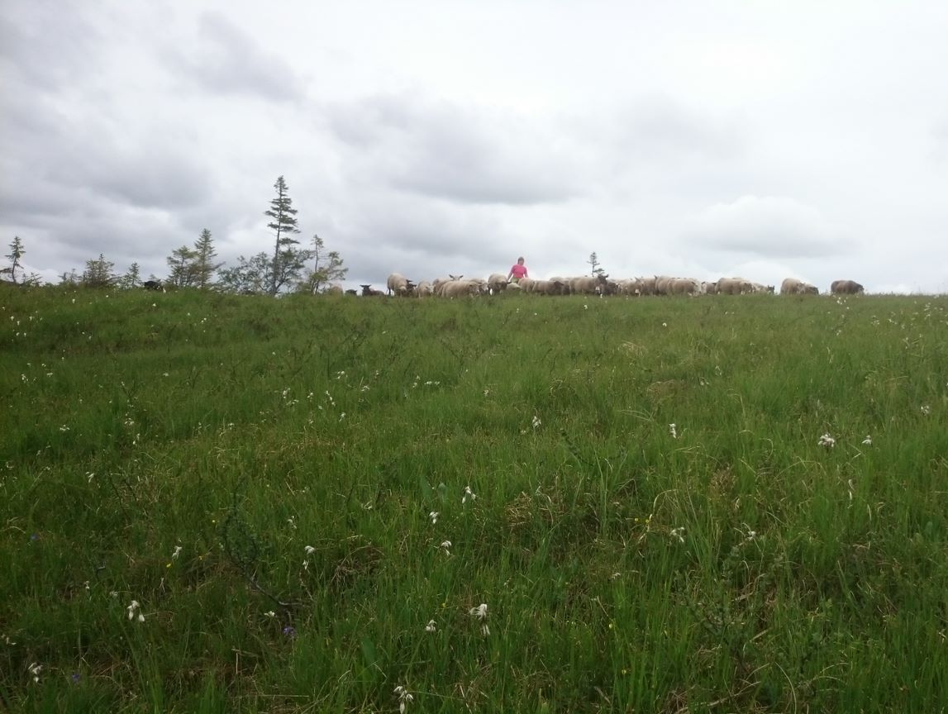

Slide 5
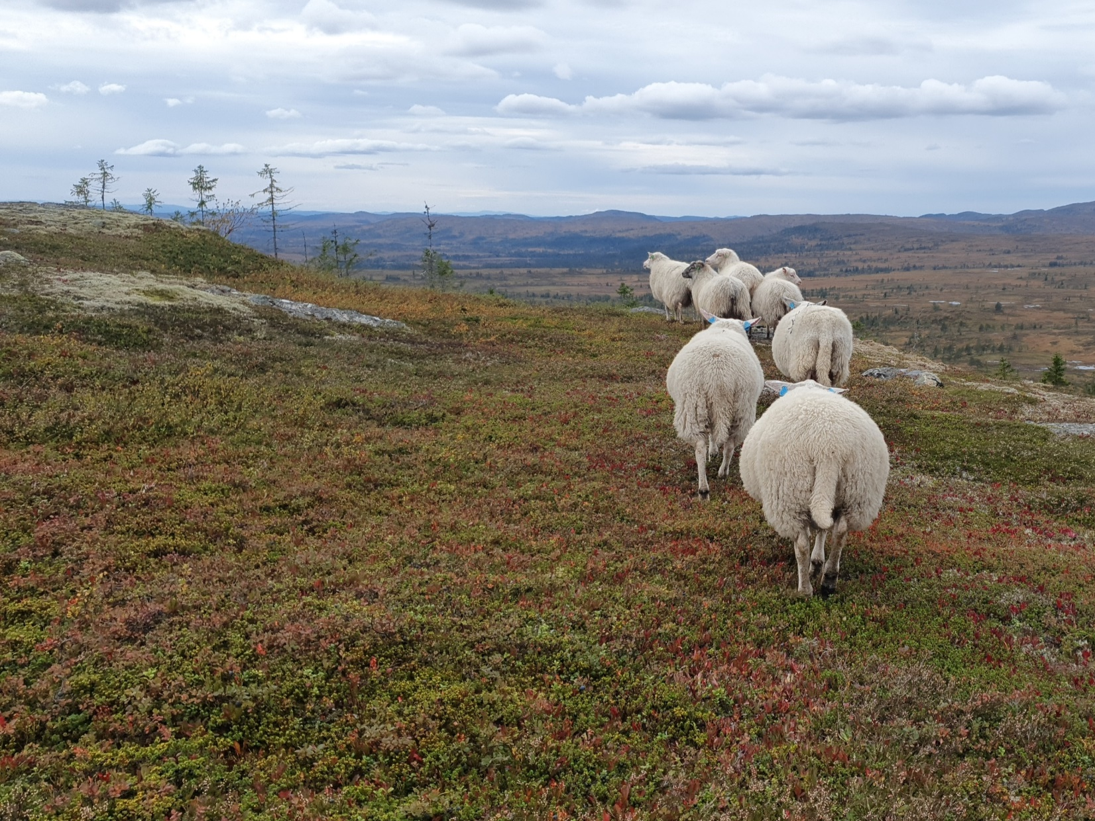

Slide 6
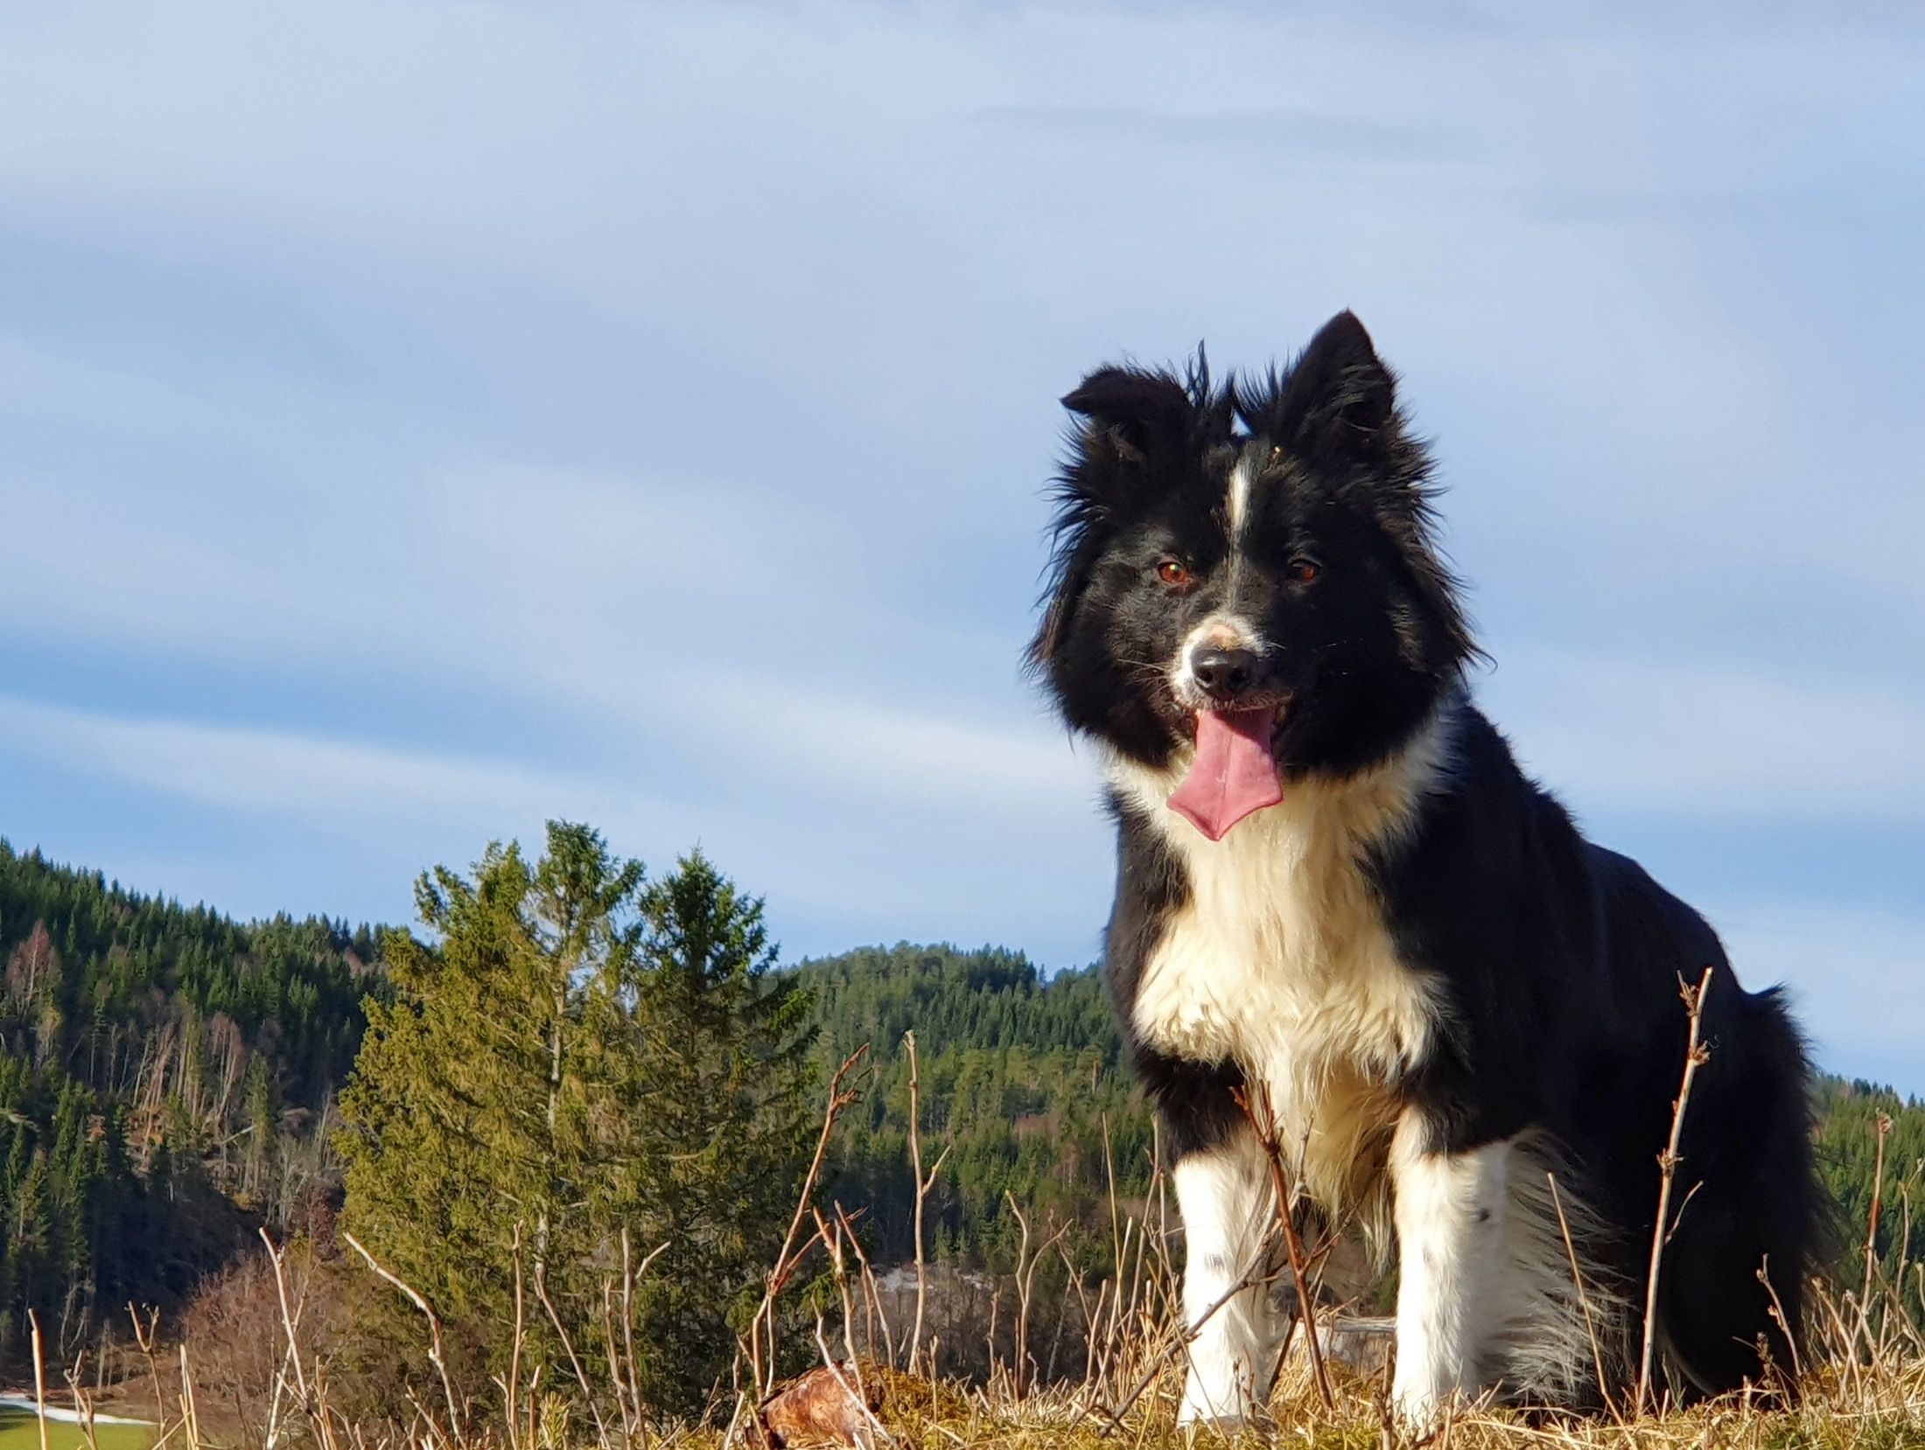
Gjeterhund

Slide 7
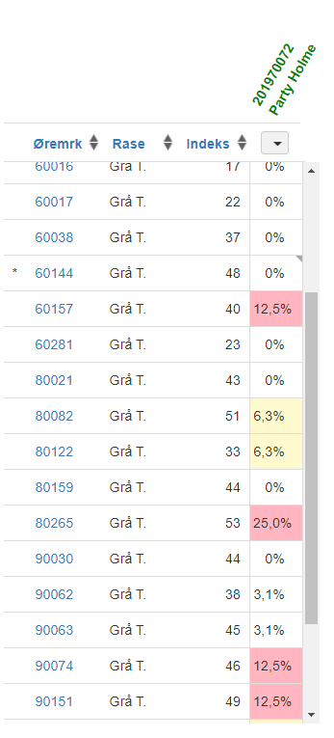
Avl på besetningsnivå
Hva er målet ditt?
  Pusse beiter rundt husa, kulturlandskapspleie
  Lage fine skinn
  Produsere mest kjøttfulle lammeslakt i bygda
  Ha de søteste lamma, type Valais Blacknose
  Tjene penger til livets opphold
Saukontrollen
Vit hva du holder på med, noe annet koster deg MYE penger!

Slide 8
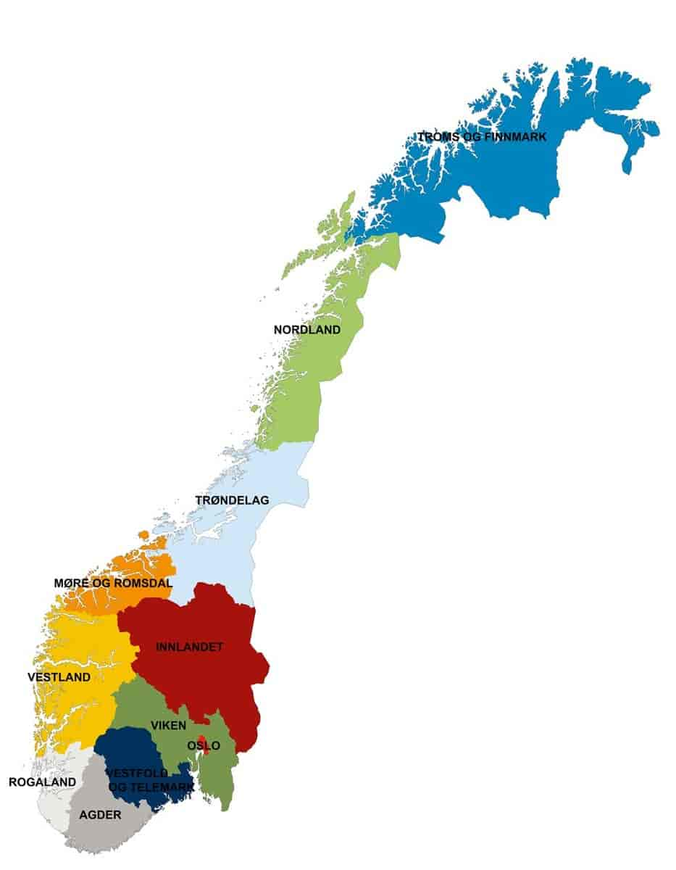
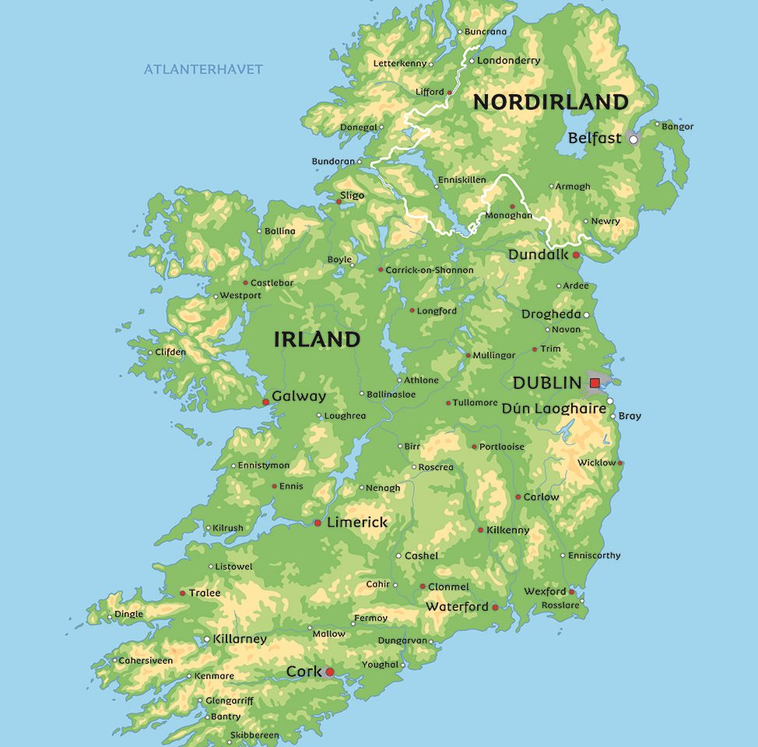
Morten Munkeby

Slide 9
Utnytt de ressursene
DU rår over!
Hvordan finne ut hvordan det går i din besetning?
Husk at det er deg selv du bør konkurrere mot - hvert eneste år!

Slide 10
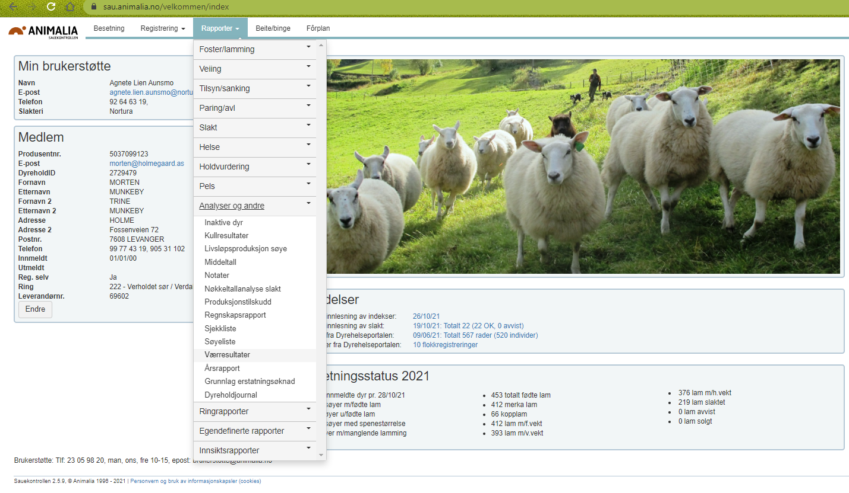
Animalia

Slide 11
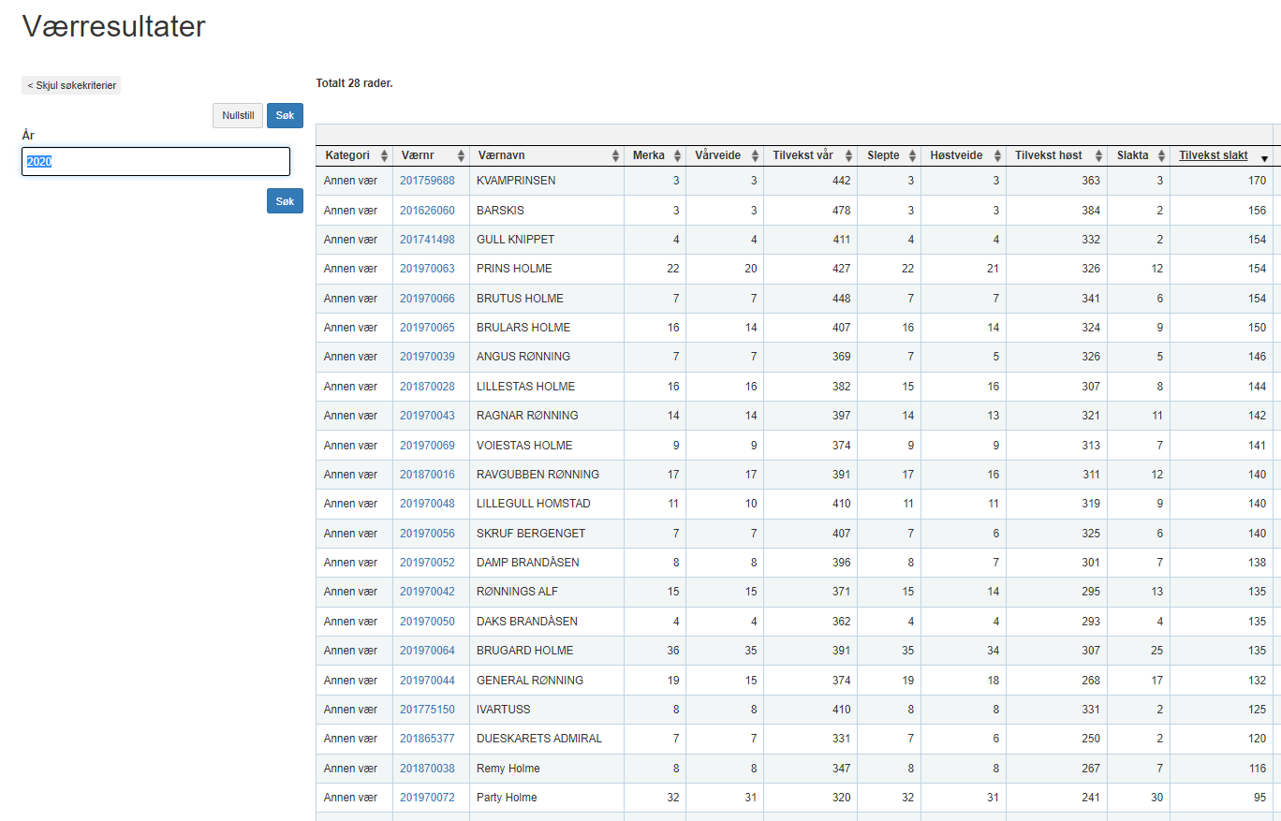
Animalia

Slide 12
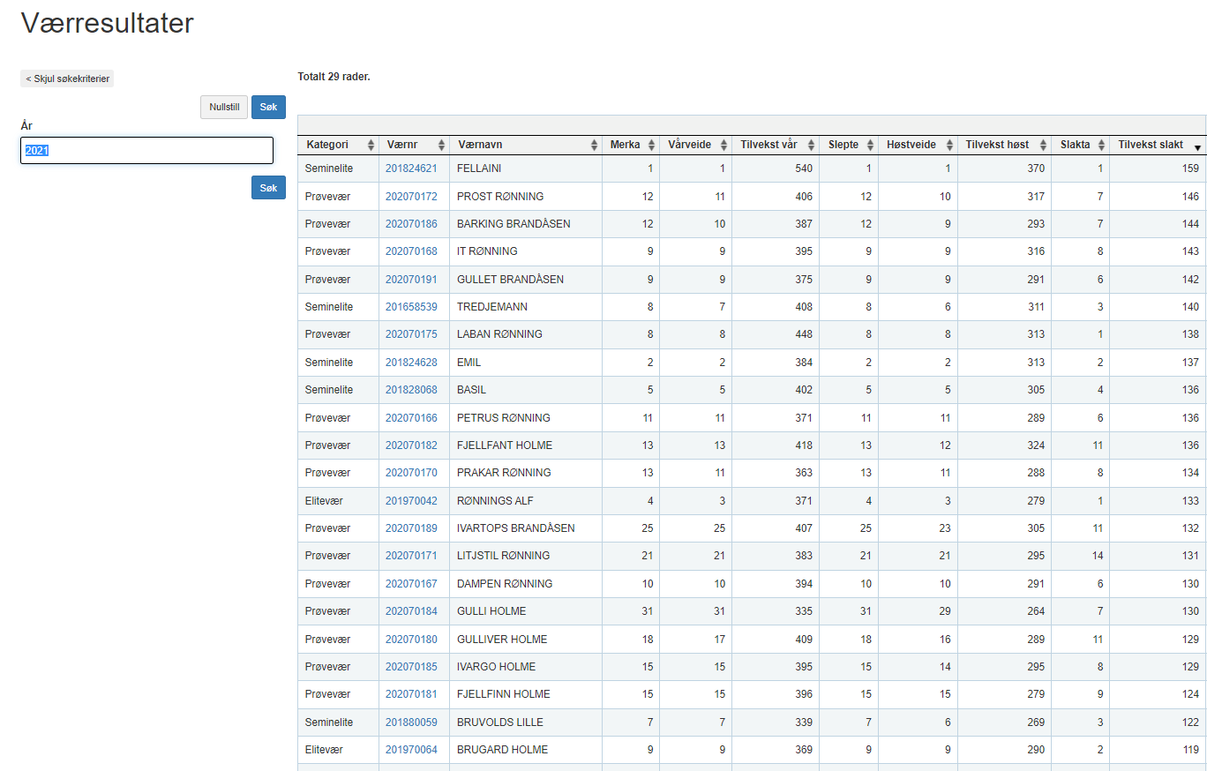
Animalia

Slide 13
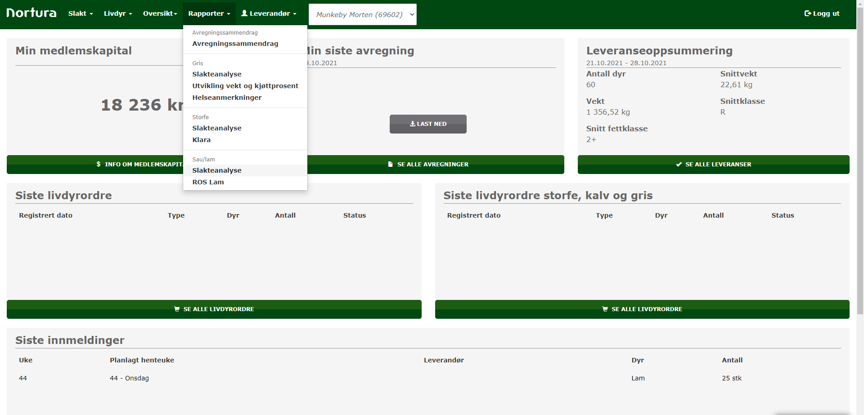
Slakteri

Slide 14
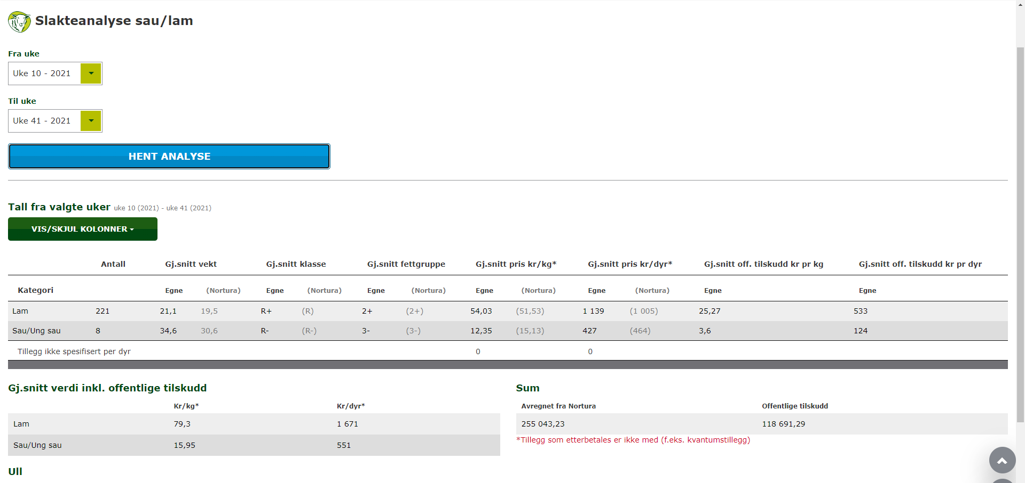
Slakteri

Slide 15
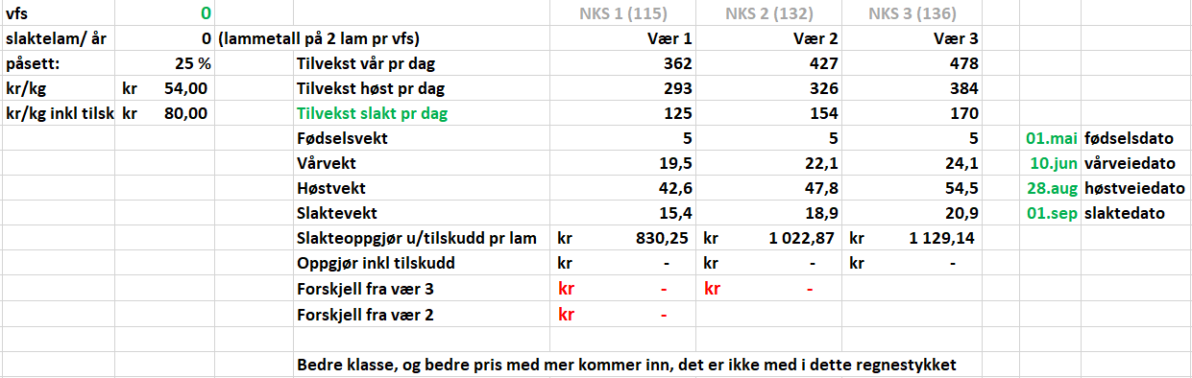
Regneøvelse
Morten Munkeby
Bergen 30. okt 2021

Slide 16
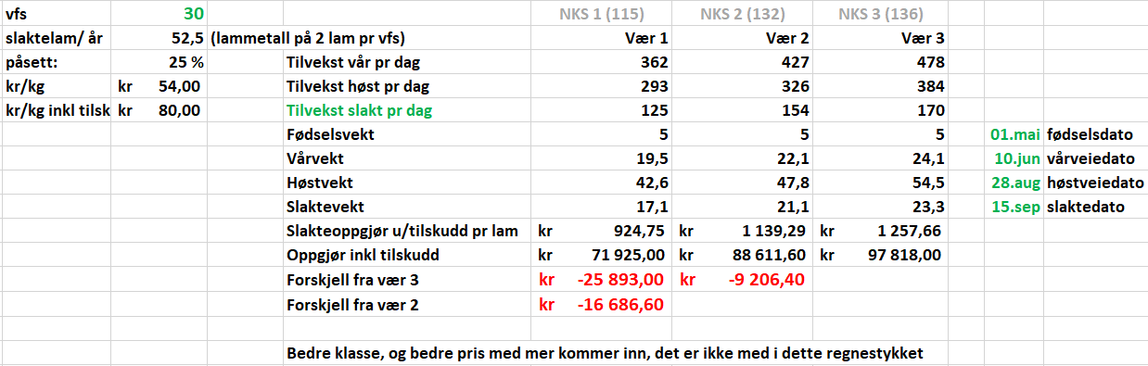
Regneøvelse 30 vfs
Morten Munkeby
Bergen 30. okt 2021

Slide 17
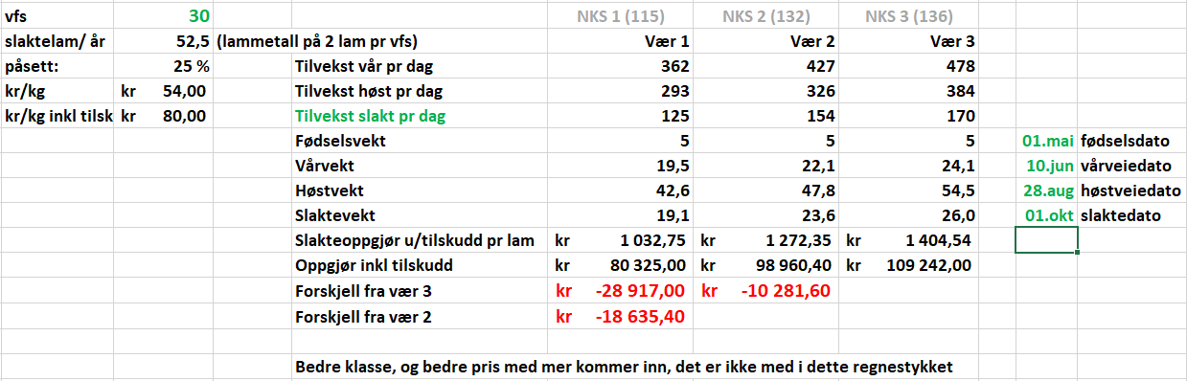
Regneøvelse 30 vfs
Morten Munkeby
Bergen 30. okt 2021

Slide 18
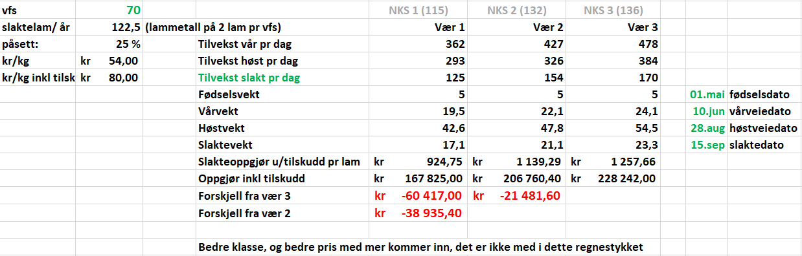
Regneøvelse 70 vfs
Gjennomsnitt i Norge
Morten Munkeby
Bergen 30. okt 2021

Slide 19
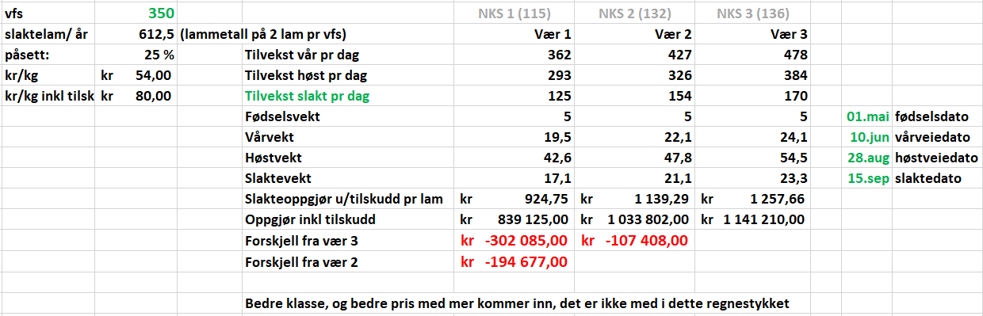
Regneøvelse 350 vfs
Morten Munkeby
Bergen 30. okt 2021

Slide 20
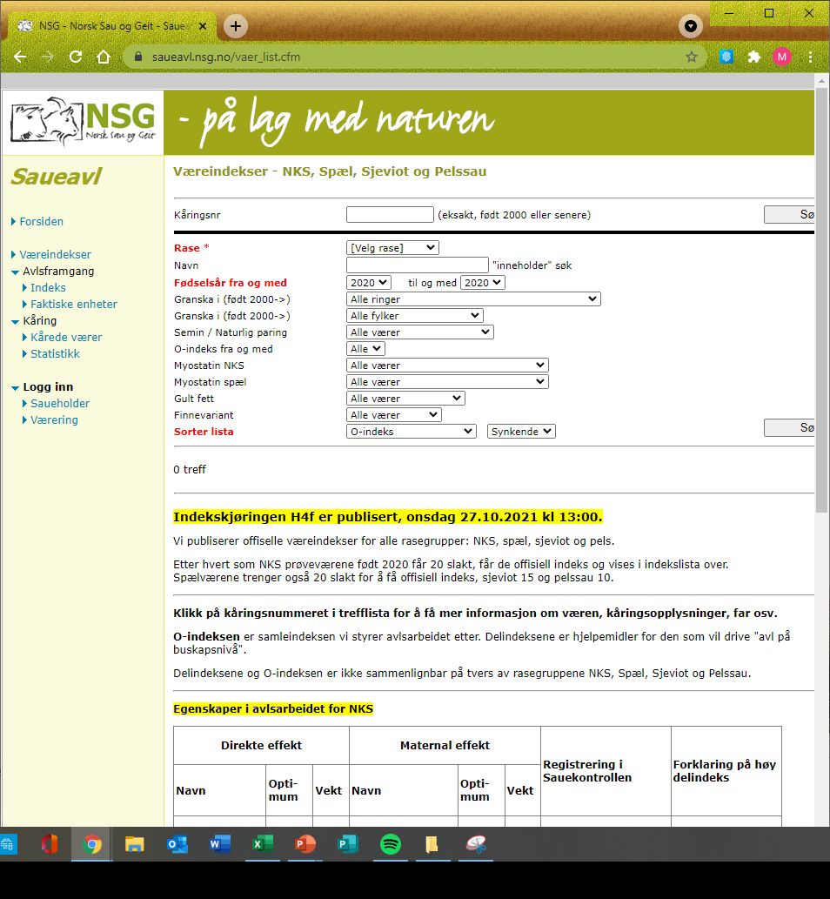
Indekser

Slide 21
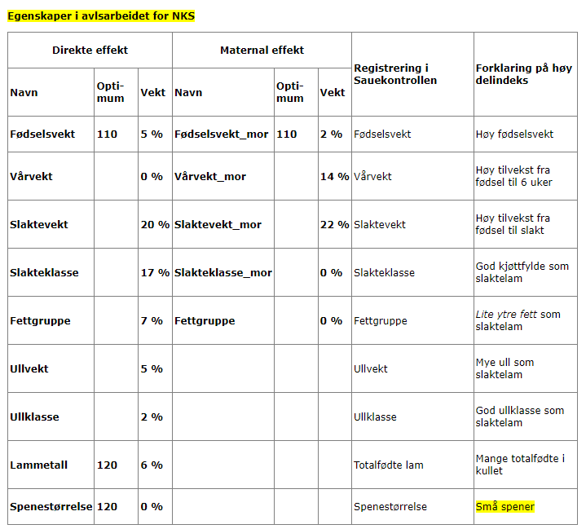
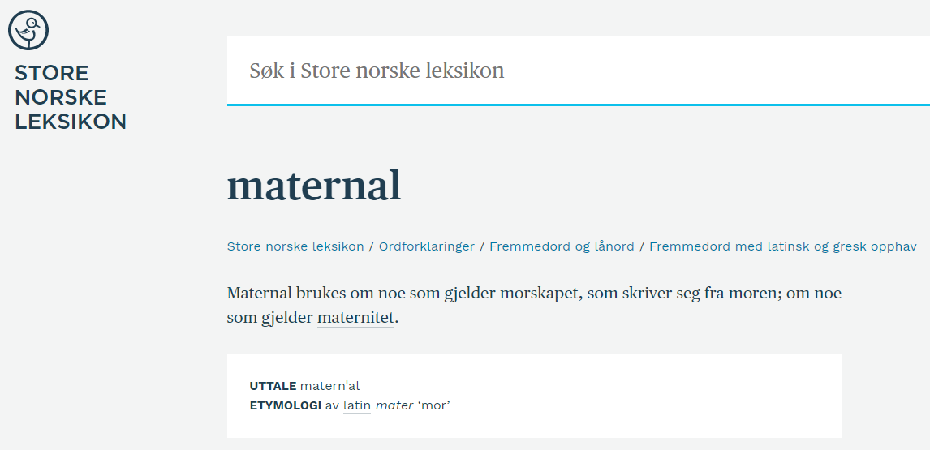

Slide 22
Hvilken vær skal du kjøpe?
Det får du bestemme selv ☺
  Men jeg anbefaler sterkt å kjøpe granska vær fra din nærmeste værring
Hvordan bruker jeg indekser?
  Alternativet er å tippe i lotto

Slide 23
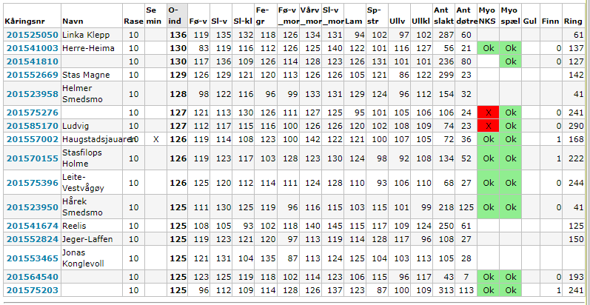
Holder de mål?

Slide 24
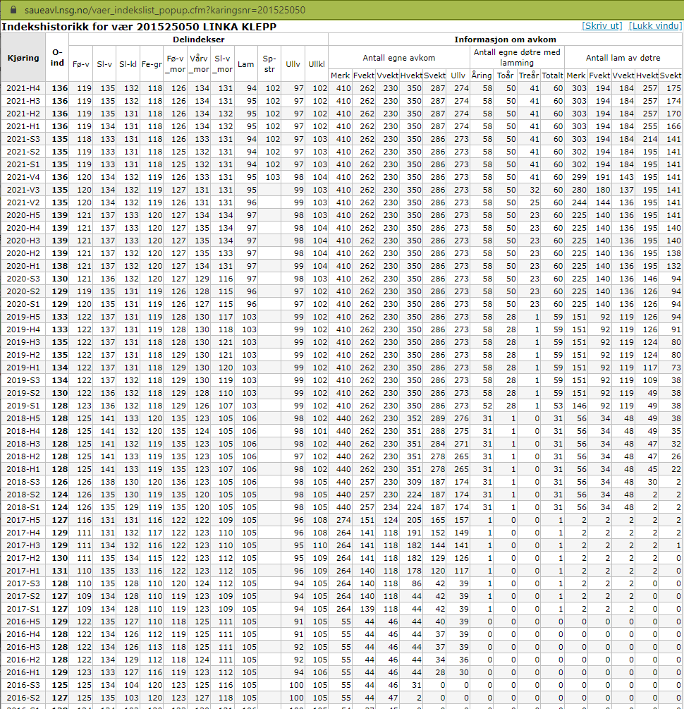

Slide 25


Takk for meg
Spørsmål?

